Slide 1
XÁC THỰC QUYỀN TRUY CẬP API VỚI JWT

Slide 2
THỰC TRẠNG
Hiện nay các ứng dụng của cơ quan mình (Báo Tuổi Trẻ) thực hiện call api mặt trong( thông qua một server trung gian) để giảm thiểu trình trạng bị tấn công vào server và đánh cắp dữ liệu. Nhưng nếu hacker gọi thông qua api của server trung gian thì vẫn có thể dễ dàng đánh cắp được dữ liệu.
CÁCH KHẮC PHỤC:ÁP DỤNG KỸ THUẬT XÁC THỰC QUYỀN TRUY CẬP API VỚI JWT TRÊN MẶT CLIENT.

Slide 3
TOKEN AUTHENTICATION LÀ GÌ?
Token Authentication là một phương thức xác thực người dùng khi truy cập vào một hệ thống, thường được sử dụng để bảo vệ các API. Thay vì sử dụng username và password mỗi lần truy cập, người dùng sẽ nhận được một token duy nhất sau khi xác thực thành công.

Slide 4
JWT (JSON WEB TOKEN) LÀ GÌ?
JSON Web Token (JWT) là một tiêu chuẩn mở để tạo ra một token an toàn, có thể chuyển đổi và kiểm tra tính hợp lệ một cách dễ dàng. JWT thường được sử dụng trong Token Authentication với cơ chế chữ ký số để đảm bảo tính toàn vẹn và xác thực của dữ liệu.

Slide 5
CẤU TẠO CỦA JWT
JWT gồm 3 phần chính, và phần tách nhau bằng một dấu chấm (.):
Header: Chứa loại token và thuật toán sử dụng để ký
Payload: Là nơi chứa thông tin cụ thể về người dùng hoặc các quyền truy cập.
Signature: Được tạo ra bằng cách ký (sign) header và payload bằng một secret key, đảm bảo tính hợp lệ của token.
Hình ảnh minh họa trên web

Slide 6
ƯU ĐIỂM CỦA JWT
Đơn giản và dễ sử dụng: JWT có cấu trúc đơn giản, dễ dàng để hiểu và sử dụng.
Tiết kiệm tài nguyên: JWT được lưu trữ trên máy khách, giúp giảm tải cho máy chủ. Do đó, nó rất hữu ích trong các ứng dụng phân tán, nơi mà trạng thái có thể được lưu trữ tại nhiều vị trí khác nhau.
Độ tin cậy cao: JWT được mã hóa và ký, giúp ngăn chặn việc sửa đổi dữ liệu trên đường truyền.
Dữ liệu được lưu trữ trong token: JWT cho phép lưu trữ thông tin người dùng trong token, giúp giảm thiểu số lần truy vấn cơ sở dữ liệu.
Tích hợp dễ dàng: JWT có thể tích hợp với nhiều ngôn ngữ lập trình và framework.

Slide 7
NHƯỢC ĐIỂM CỦA JWT
Không thể hủy bỏ token: Khi một token được tạo ra và gửi đến máy khách, không thể hủy bỏ nó trước khi hết thời gian sống
Lưu trữ thông tin quá nhiều: Nếu lưu trữ quá nhiều thông tin người dùng trong token, kích thước của token có thể trở nên quá lớn. => khắc phục bằng cách giảm thiểu dữ liệu, chỉ lưu những thông tin cần thiết.
Rủi ro bảo mật: Nếu secret key của JWT bị lộ, thì hacker có thể giả mạo token và truy cập thông tin người dùng.
Thời gian sống của token không linh hoạt: Nếu thời gian sống của token quá ngắn, người dùng sẽ phải đăng nhập quá thường xuyên. Nếu quá dài, thì việc bảo mật sẽ bị giảm sút. => áp dụng refresh token để khắc phục.

Slide 8
ÁP DỤNG JWT ĐỂ XÁC THỰC QUYỀN TRUY CẬP
Phía client (mặt trang):
Với mỗi request tới proxy server, tạo một JWT mới:
Payload: thời gian hiện tại
Expire: từ 1 -> 3s
Secret: lấy từ file .env
Gắn JWT vừa tạo vào headers
Ở phía proxy server:
Tạo một middleware để xác thực JWT ở request headers
Trả về data hoặc error tùy thuộc vào JWT

Slide 9
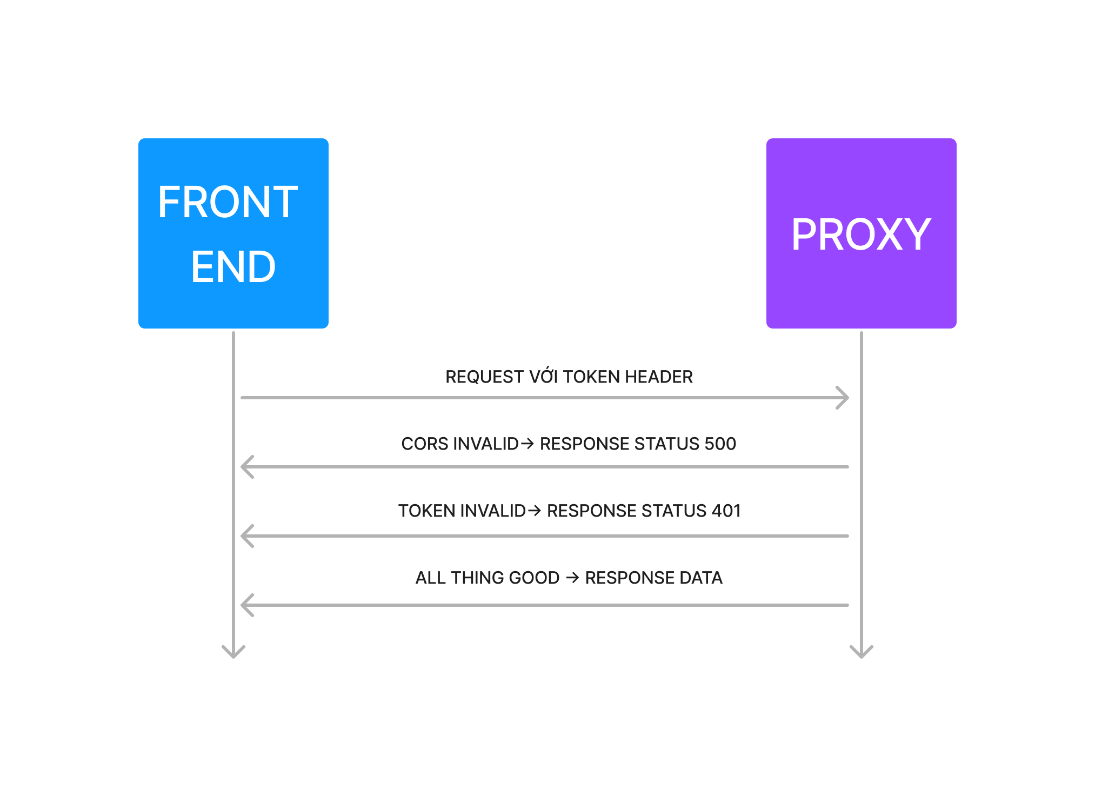
FLOW KHI TRIỂN KHAI XÁC THỰC QUYỀN TRUY CẬP API VỚI JWT

Slide 10
DEMO

Slide 11
TRẢ LỜI CÂU HỎI

